Slide 1
BRAVE NEW DIGITAL WORLD
9. BUDOUCÍ DĚJINY

Slide 2
BUDOUCNOST RODU HOMO
technologie jako cesta k nové biologické podstatě – bioinženýrství, kyborgizace, virtualizace; všechny tři již probíhají
transhumanistická ideologie (Kurzweil, More, Bostrom)
personalizovaná medicína a probabilistická prevence zdravotních rizik vs. genetická diskriminace
enhancement jako nový horizont nerovnosti

Slide 3
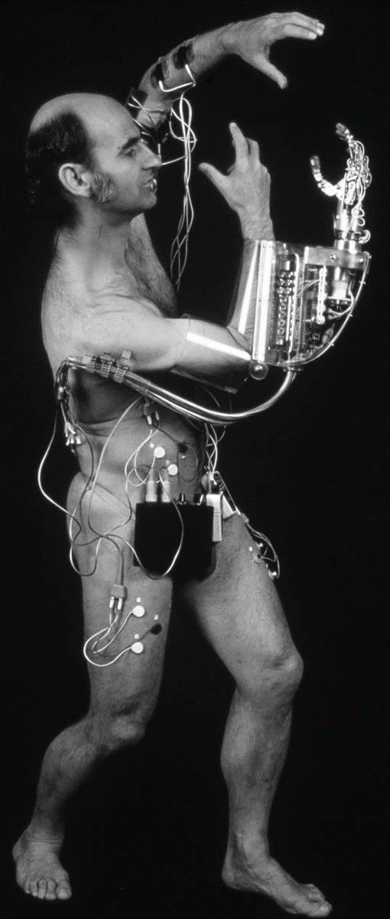
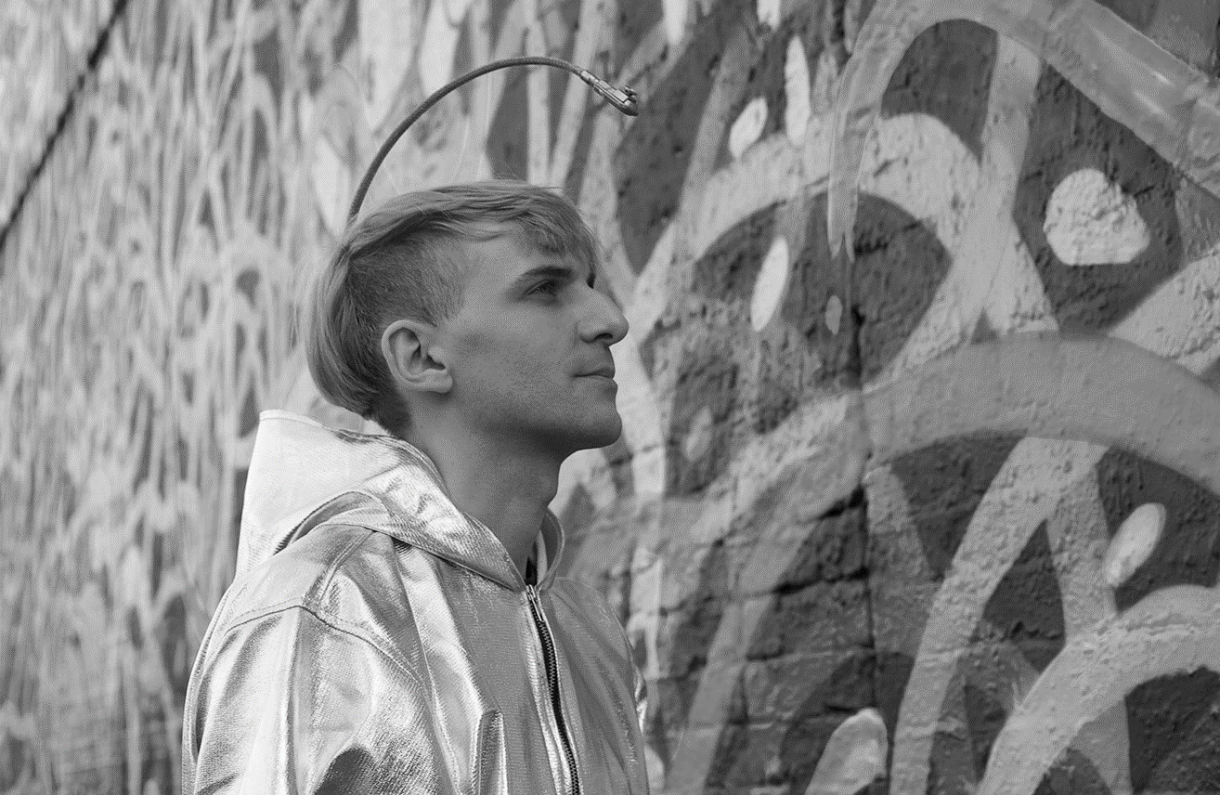
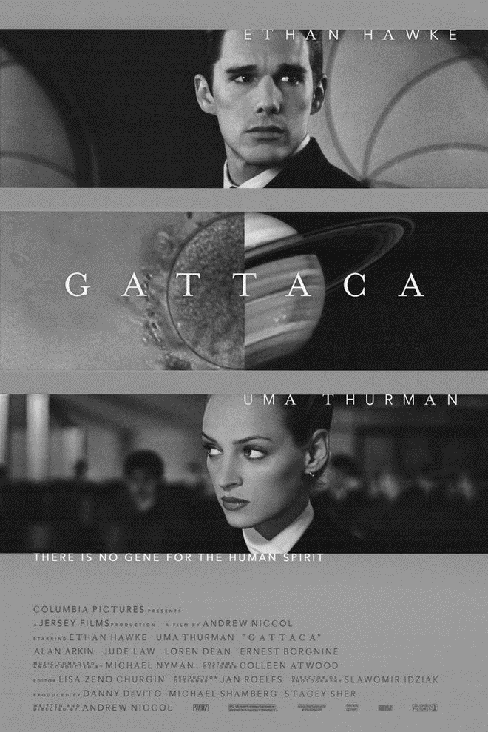
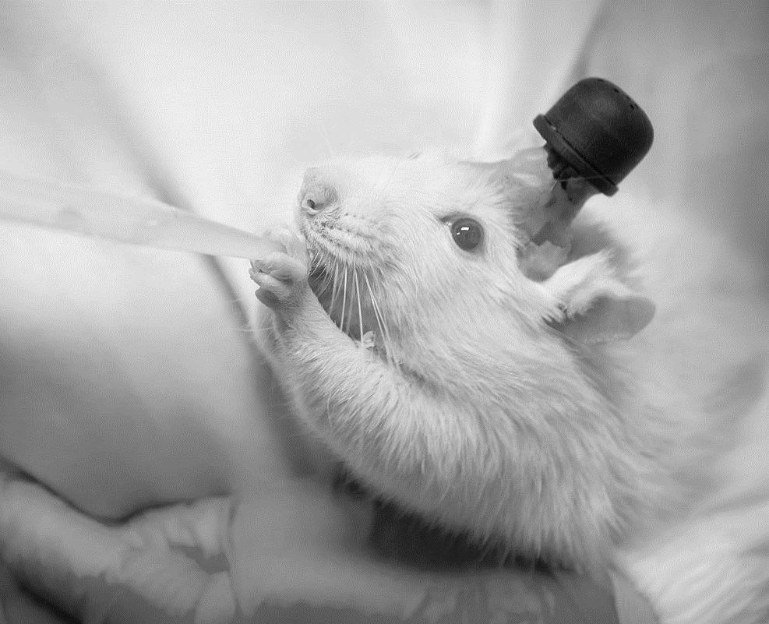

Slide 4
BUDOUCNOST IDENTITY
budování hyperreálné identity v rámci vlastní on-line prezentace
virtuální já bude stále více určující pro to fyzické; garantovaná a pěstovaná identita (např. reputation.com)
trhy s identitami – fabrikovanými, kradenými
biometrika jako oficiální identifikátor (např. Aadhhar)

Slide 5
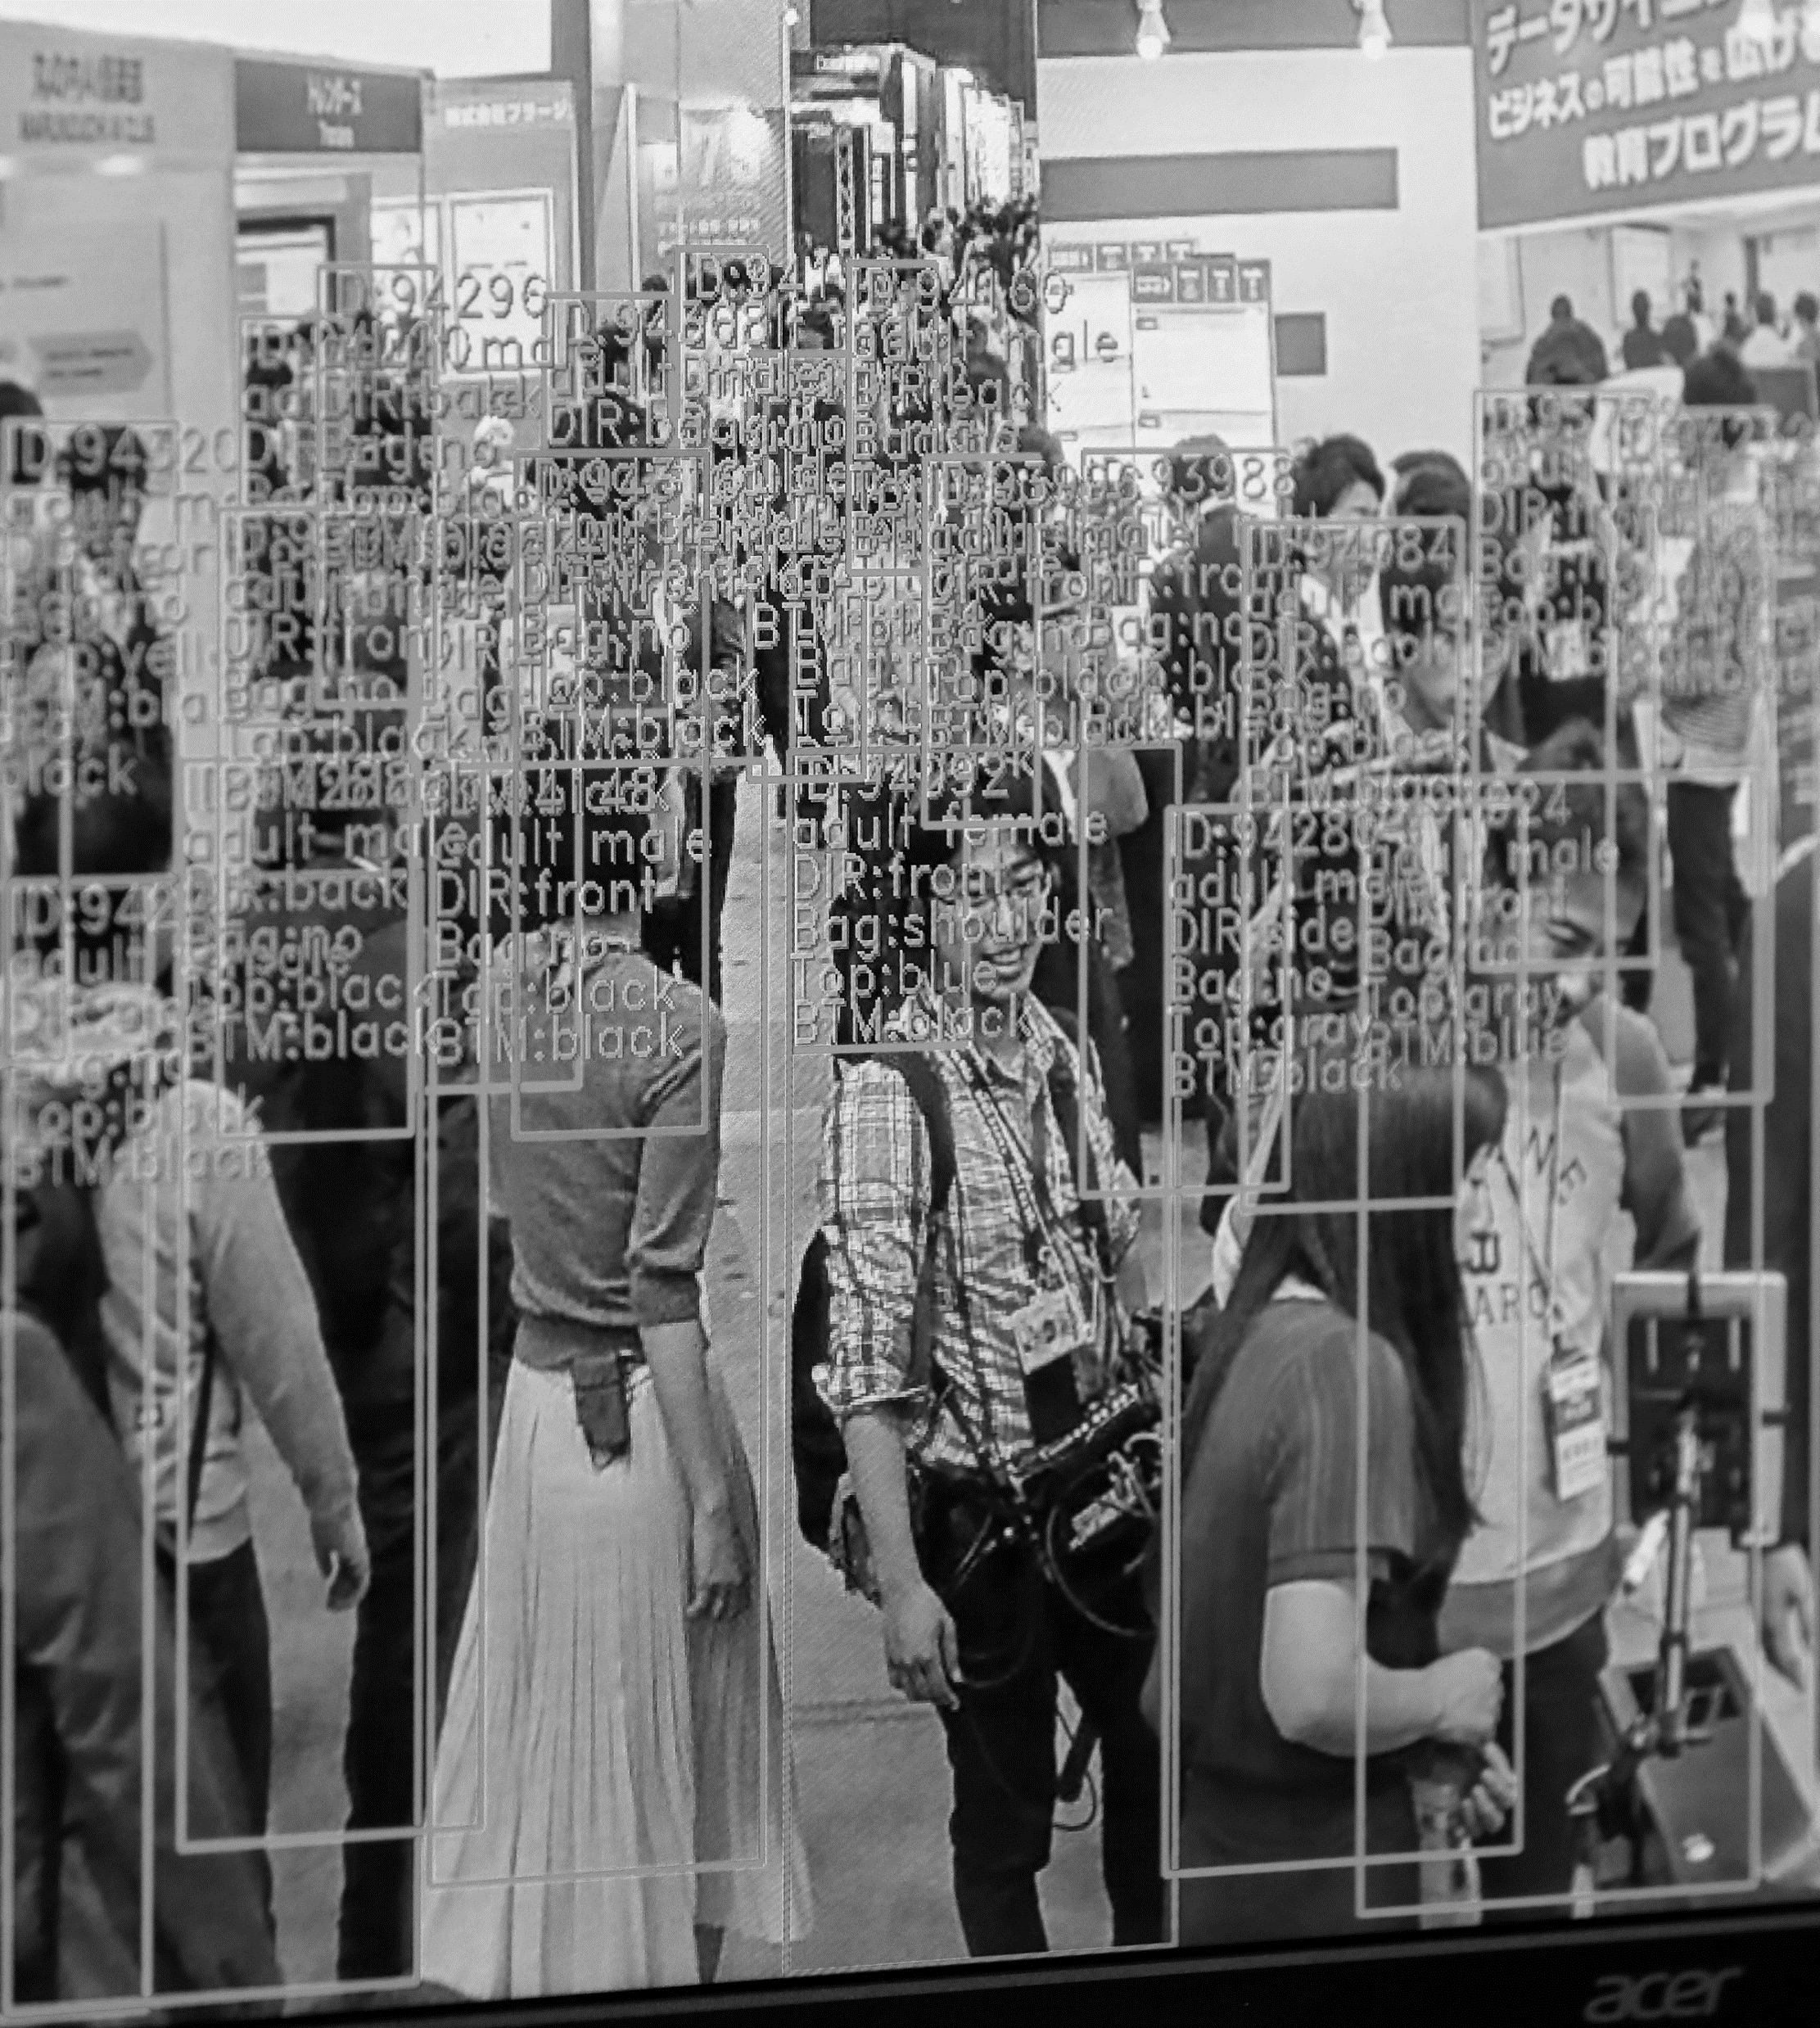
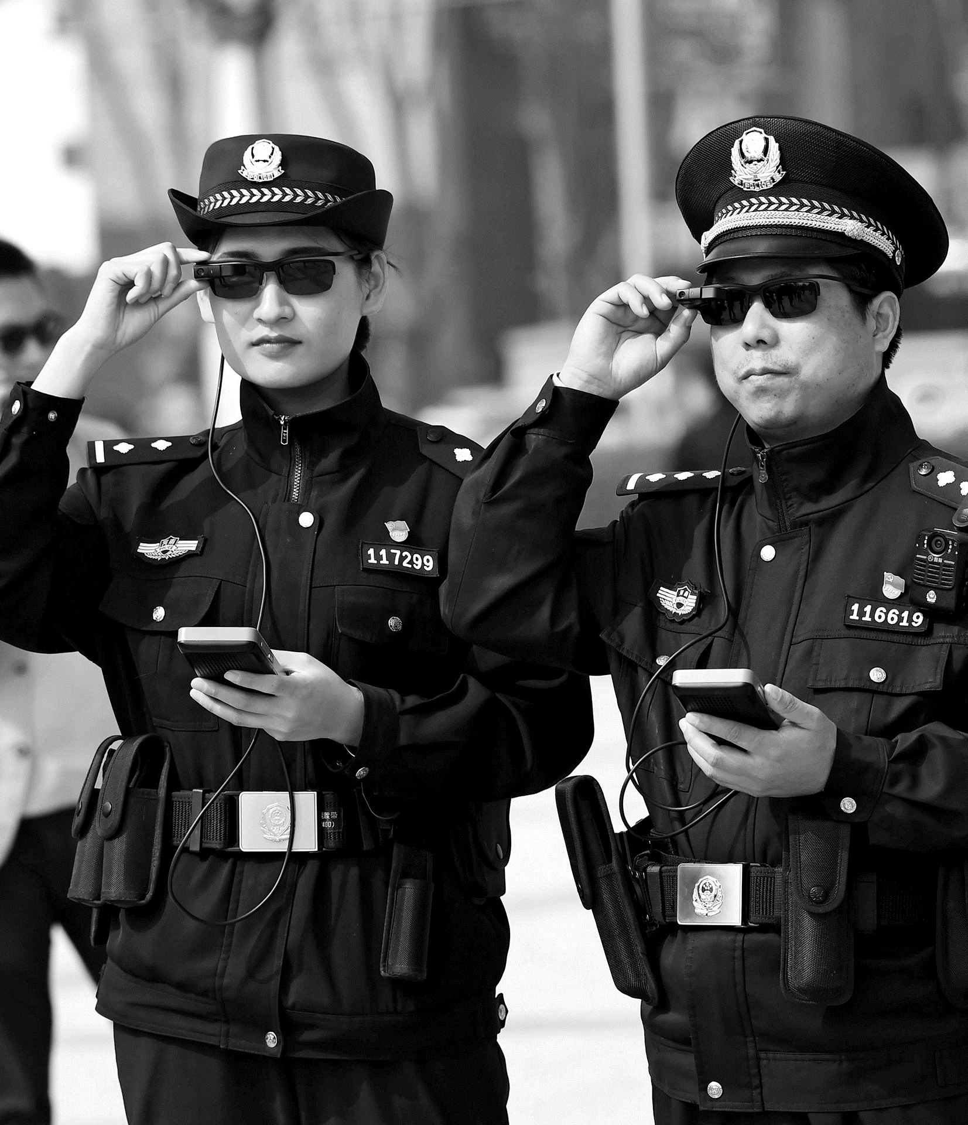

Slide 6
BUDOUCNOST INFORMOVÁNÍ
novými gatekeepery jsou platformy (Facebook, Google …)
digitální technologie snížily náklady žurnalistiky; vstupují zde noví hráči (občanský a osobnostní žurnalismus), kteří nesdílejí tradiční etický rámec
strategie přímých cílů (oligarchové) a strategie nejistot (fake news)
hrozí konec tradiční žurnalistiky či to, že nebude přístupná?

Slide 7
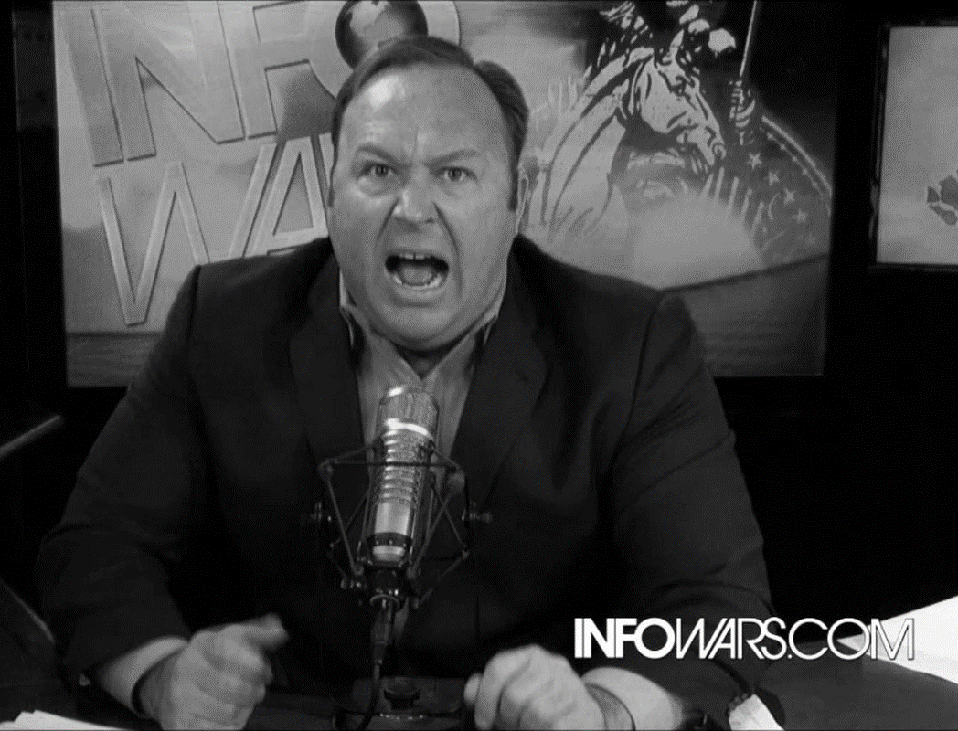
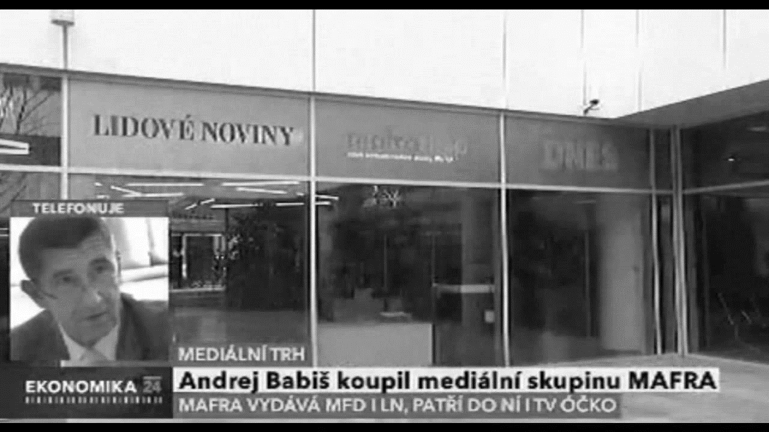
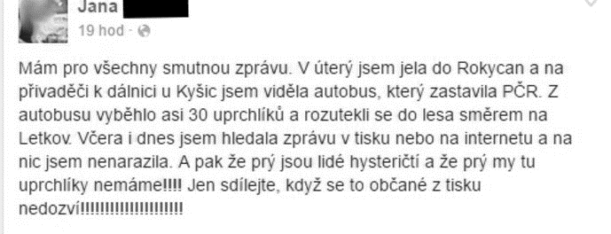
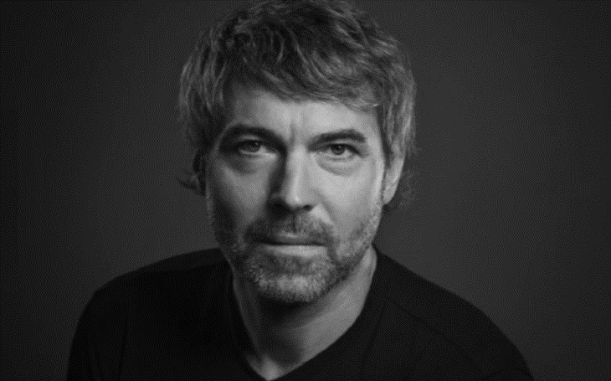

Slide 8
BUDUCNOST INTERNETU
otázkou asi nebude možnost připojení, ale charakter „konkrétního internetu“ – tzv. balkanizace; filtry na routerech ISPs, hloubková inspekce paketů …
tvrdá cenzura: blokace či zpomalení přeshraničního provozu, specifické vyhledávací algoritmy (ČLR)
„rozpačitá“ blokace: nárazové krátkodobé blokace, systém mravní ochrany BTK pracoval i skrytě (Turecko)
konsenzuální blokace: blokace konkrétních stránek považovaných za hanebné (Německo)

Slide 9
BUDUCNOST INTERNETU
ubiquitous computing (potažmo IoT) se skloňuje už od 80‘s/90‘s (přednost ale dostala mobilní komunikace)
nutným doprovodem rozvoje v rámci komputace, její interoperability a mobility jsou mobilní sítě; problém robustnosti a rychlosti přenosu („dálnice“)
Na 5G sítích bude stát IoT, wearables, self-driving, VR, AR …

Slide 10
BUDOUCNOST AUTENTIFIKACE
blockchain („databáze, jejíž kopii si každý může přisvojit, každý do ní může/musí přidávat, nikdo ji ale nemůže upravovat“) slouží ke sledování informací a verifikaci integrity
kromě běžné elektronické pečetě i řada dalších aplikací zpravidla založených na možnosti sledování původu (najeté kilometry, původ výrobku, elektronické volby)
blockchain nahrává racionalitě transformace ve služby prováděné platformami …

Slide 11
BUDOUCNOST AUTENTIFIKACE
… jde nicméně i proti ní – unikátní transakce totiž dovoluje vykonávat i bez prostředníka (platformy);
v případě blockchainu je transakce a autentifikace totéž
okruh pravicových liberálů (Gilder, Tapscott, Lanier) zde spatřuje řešení problému rozložení bohatství – možnost vytvářet svá aktiva a držet nad nimi kontrolu
to platí třeba i pro uživatelská data

Slide 12
BUDOUCNOST MĚST
role měst jako coby bazální socio-ekonomicko-politické jednotky bude narůstat (Ohmae, Castells, Bratton)
agenda smart cities vychází z problematiky big data (resp. IoT) – na základě datové množiny vytvořit utilitu
dvojí racionalita smart cities – SC jako úspora (bohatá města a problém mezních nákladů) & SC jako investiční pobídka (globální jih, město bez tradičních problémů); v ČLR jde i o environmentální problematiku

Slide 13
BUDOUCNOST MĚST
poskytovatelé SC řešení jsou platformy, chtějí privatizovat a transformovat produkty ve služby
SC služby jsou pro administrativy lákavé z hlediska gamifikace (problém koordinace), problémem však je disrupce institucí a mizení práv (extraktivní situace)
problém regulace spočívá v nutnosti koordinace měst a větších celků (Uber), pákách platforem (Uber) či existenci zpětné vazby a střetu zájmu (Airbnb)

Slide 14
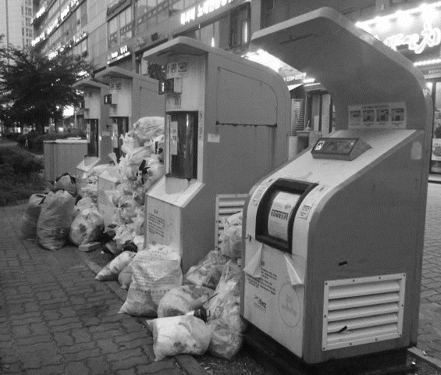
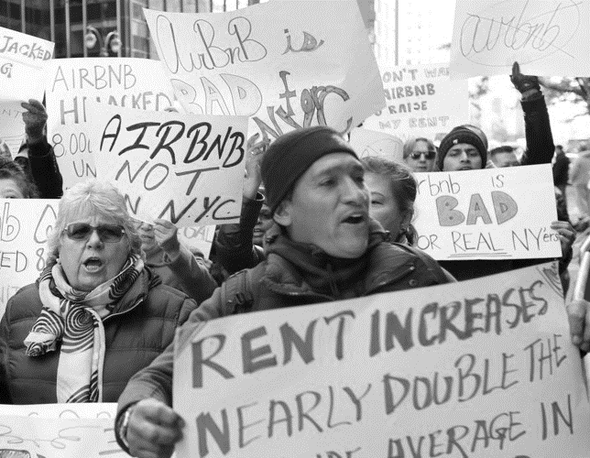

Slide 15
BUDOUCNOST KONFLIKTU
robotizace a automatizace povedou k větší ochotě k válečným aktům (leak o eskalaci dronových operací Obamovy administrativy)
technologizovaná válka bude nicméně dost možná spočívat především v donucení strojů protivníka (ne)udělat …
etický problém autonomního režimu – o „zmáčknutí spouště“ rozhodne sám stroj; tlak na mezinárodní regulaci

Slide 16
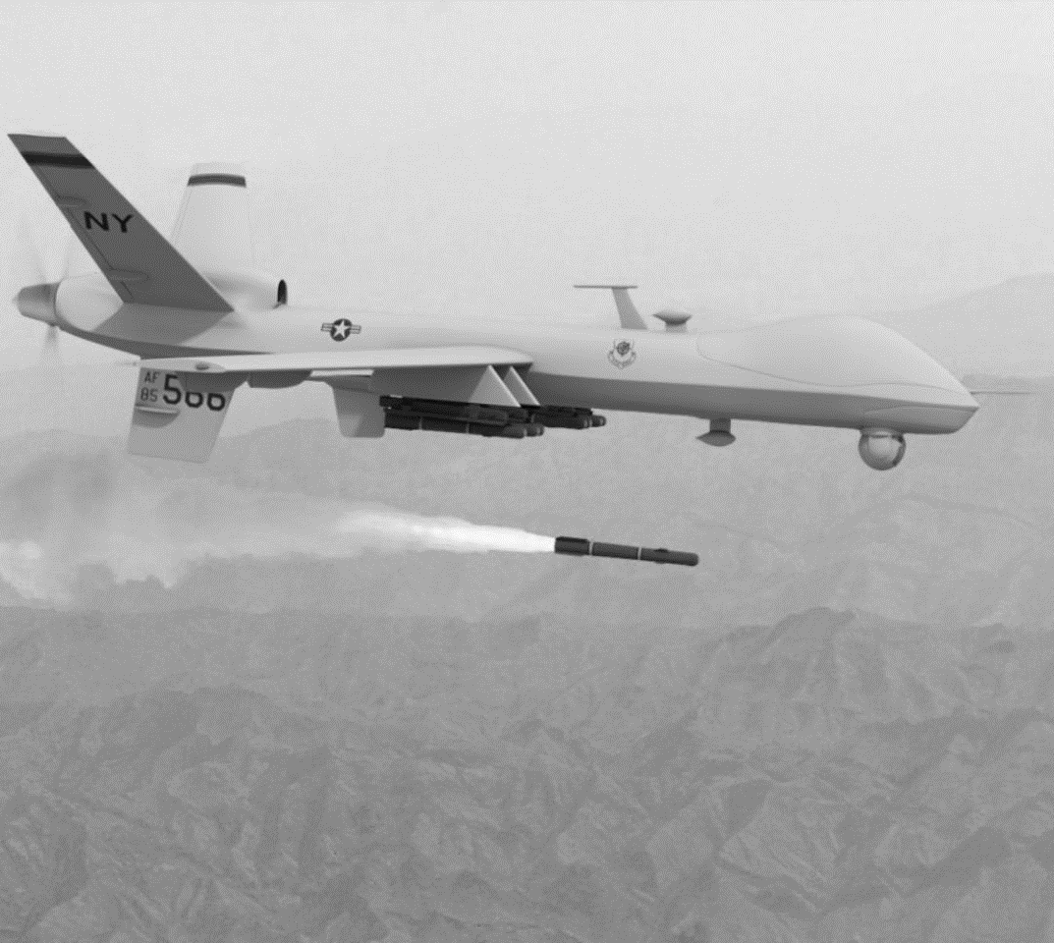
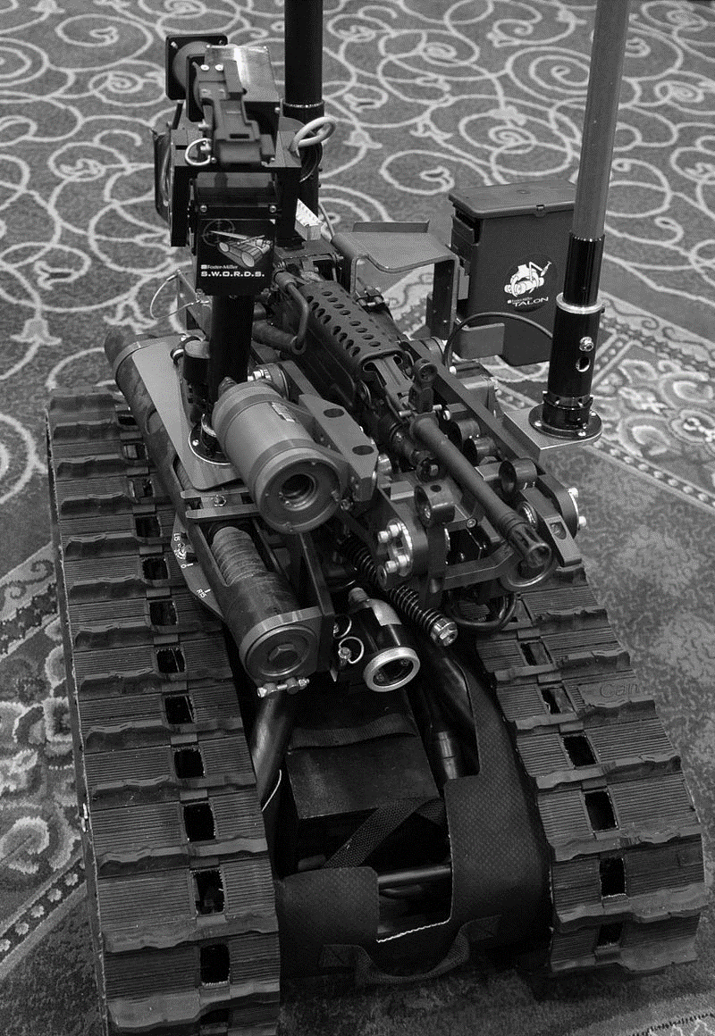

Slide 17
BUDOUCNOST KONFLIKTU
kybernetická válka – zatím především soft metody (průmyslová špionáž, infiltrace, dezinformace), Rubikon fyzické destrukce byl překročen v případě červa Stuxnet
„weapons of mass disruption“, kybernetická válka a fyzický mír mohou probíhat současně – Rusko(?) vs. Estonsko, Gruzie, Kyrgiztán, ČR; kybernetický konflikt se zatím na konflikt fyzický nikdy netransformoval
kyberprostor svébytnou doménou – USA 2009, NATO 2016

Slide 18
BUDOUCNOST KONFLIKTU
konflikty zde nemusí být nutně vedeny jen mezi suverénními státy – ČLR vs. Google, KLDR vs. Sony
problém kybernetického konfliktu představuje prokázání viny, existují jen nepřímé důkazy, snadná možnost užití falešných vlajek
problém je i konceptualizace legitimity a adekvátnosti
diskuze o mezinárodním karanténním systému (DoS, DDoS)

Slide 19
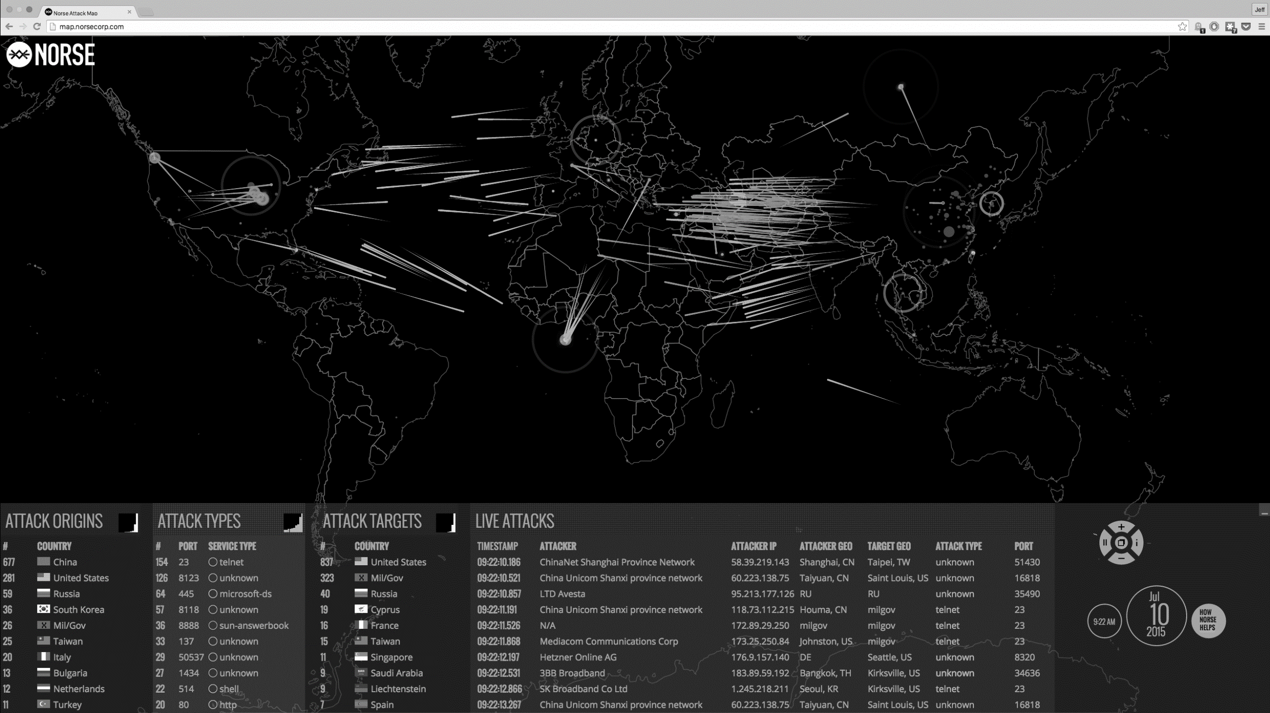

Slide 20
BUDOUCNOST REVOLUCE
složité utajování násilí vs. strategie znepřístupnění technologie (Keystone XL vs. izolace Ujgurů)
nepodstatné události dokáží iniciovat velké reakce (mezinárodní den vaření kari), omezení internetového davu může způsobit ještě větší těžkosti (Mubarak a XXX)
„/…/je těžko představitelné, jak by Churchil nebo deGaule v éře Facebooku apelovali na svět. /…/ jedinečné vůdčí osobnost /…/ masová sociální komunita nevytvoří“ <Kisinger>

Slide 21
BUDOUCNOST REVOLUCE
budou zde revoluční nomádi; revoluční marketingová hnutí a revoluční aplikace?
konektivita se stane cílem i prostředkem terorismu (CommodoHacker, DigiNotar, Anwar Mawlaki, IED)
digitální technologie budou zároveň představovat
i novou Achillovu patu – infiltrace jednoho zařízení bude infiltrací celé sítě

